Slide 1
Técnicas de Estudio
Basado en Curso Pablo Lomeli

Slide 2
Esquema de Contenido

Slide 3
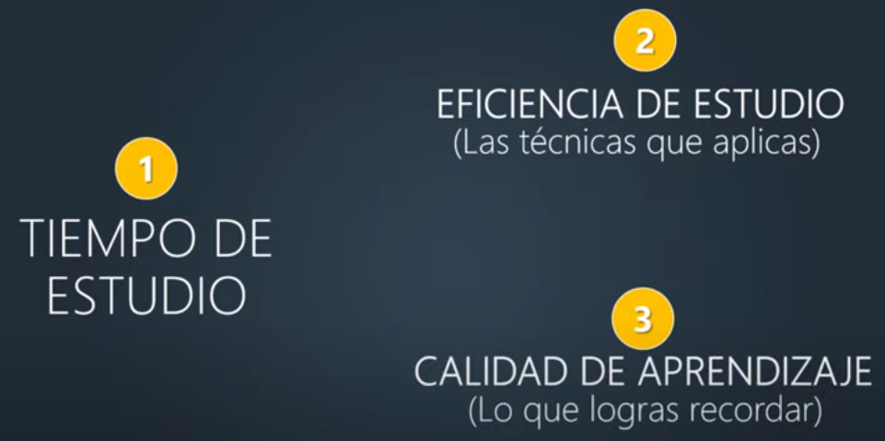
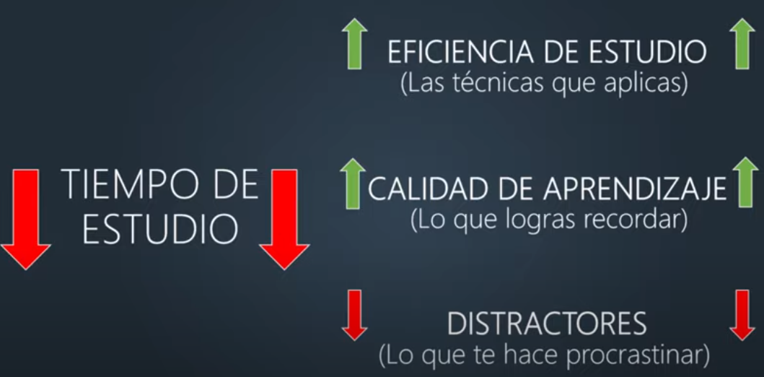
ESCENARIO IDEAL
Conceptos Básicos
Elementos del Estudio
ERROR COMÚN -> Dedicar mucho tiempo de estudio a un tema y no aprenderlo.

Slide 4
PLANIFICAR CON ANTELACIÓN EL ESTUDIO
Listar todas las actividades a realizar bajo contextos (de forma manual o a través de una aplicación).
Programar las actividades anteriores en un calendario.
Crear tu agenda diaria. (De preferencia el día anterior o al inicio del día)
Ordenar las actividades por prioridad y/o importancia.
TÉCNICAS ADICIONALES
TIMEBOXING.
Escoge una día para hacer la programación semanal (sábado o domingo).
Descomposición.
POMODORO.
Técnica 01
Planeación Ninja
ERROR COMÚN -> Falacia de la planeación. Calculamos mal el tiempo que nos toma estudiar algún tema.

Slide 5

WORKING
DIRECTORY
STAGING
AREA
LOCAL
REPOSITORY
Modified
Staged
git add
Committed
git commit
SUBIR CAMBIOS A STAGING AREA
Ubicarse en el repositorio y utilizar el o los comando(s) siguiente(s):
git add <parámetros de carga>
Ejemplos:
git add index.html (subir un archivo específico modificado)
git add index.html style.css funciones.js (subir varios archivos modificados)
git add . (subir todos los archivos modificados)
git add Documentation/\*.txt (subir todos los archivos modificados con extensión txt de la carpeta DOCUMENTATION)
git add *.cs (subir todos los archivos modificados con extensión cs)
OPERACIONES BÁSICAS
GUARDAR CAMBIOS EN REPOSITORIO

Slide 6
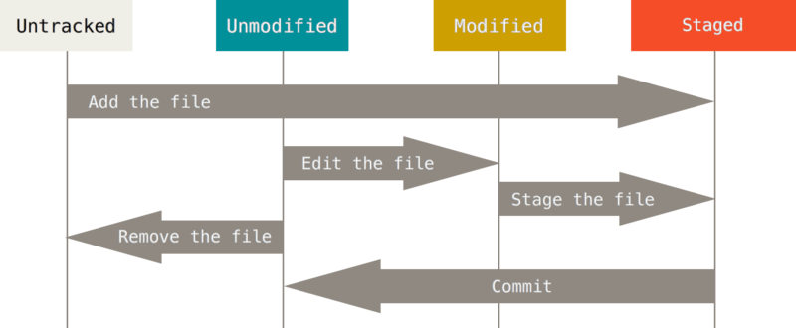
Agregar un título de diapositiva (4)

Slide 7
Título y diseño de contenido con gráfico

Slide 8
Diseño de dos objetos con tabla
Clase | Grupo A | Grupo B
Clase 1 | 82 | 95
Clase 2 | 76 | 88
Clase 3 | 84 | 90
Primera viñeta aquí
Segunda viñeta aquí
Tercera viñeta aquí

Slide 9
Diseño de dos objetos con SmartArt
A
Tarea 1
Tarea 2
B
Tarea 1
Tarea 2
C
Tarea 1
Tarea 2
Primera viñeta aquí
Segunda viñeta aquí
Tercera viñeta aquí

Slide 10
Agregar un título de diapositiva (1)

Slide 11
Agregar un título de diapositiva (2)

Slide 12
Agregar un título de diapositiva (3)

Slide 14
Agregar un título de diapositiva (4)

Slide 15
Agregar un título de diapositiva (5)

